Slide 1
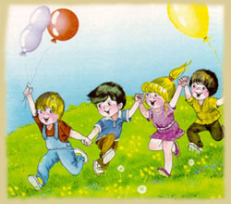
Роль сюжетно – ролевых игр в социально-личностном развитии дошкольников
Консультация
Воспитатель: Фейге Л.В.

Slide 2
Структура ролевой игры ( Д. Б. Эльконин )
роли, которые берут на себя дети в процессе игры;
игровые действия, посредством которых дети реализуют взятые на себя роли взрослых и отношения между ними;
игровое употребление предметов, условное замещение реальных предметов, имеющихся в распоряжении ребенка;
реальные отношения между играющими детьми, выражающиеся в разнообразных репликах, замечаниях, посредством которых регулируется весь ход игры.

Slide 3
В структуре игры, как деятельности, можно выделить следующие элементы:
мотив;
.
тема игры;
сюжет игры;
игровое действие;
игровая роль;
воображаемая ситуация;
игровой материал

Slide 4
Сюжетно-ролевая игра
сюжет
содержание
роль

Slide 5
- сюжетно-ролевая игра обладает большим воспитательным и развивающим потенциалом;
- основой сюжетно-ролевой игры является мнимая или воображаемая ситуация, которая заключается в том, что ребенок берет на себя роль взрослого и выполняет ее в заданной им самим игровой обстановке;
- в игре происходит становление личности ребенка, поэтому ее педагогическая ценность зависит от того, во что и как играют дети, каково содержание сюжетно-ролевых игр.

Slide 6
Развивающий характер игры выдвигает ряд требований к ребенку:
1.Умение действовать в
воображаемом плане;
2. Умение ориентироваться
в системе человеческих
взаимоотношений;
3. Умение формировать
реальные взаимоотношения
с детьми.

Slide 7
Компоненты руководства педагогом сюжетно-ролевой игрой
Обогащение содержания игр, создание интереса к новым сюжетам;
Обогащение жизненного опыта детей, пополнение знаний детей;
Своевременное изменение игровой среды с учетом обогащающегося жизненного и игрового опыта;
Активизирующее общение взрослого с детьми в процессе их игры, направленное на побуждение и самостоятельное применение детьми новых способов решения игровых задач, на отражение в игре новых сторон жизни.
Игра должна быть совместной деятельностью педагога и детей, где педагог есть играющий партнер;
Умение поддерживать инициативу, желание детей организовать игру по собственной инициативе.

Slide 8
Основной источник, питающий игру ребенка, - это окружающий его мир, жизнь и деятельность взрослых и сверстников.

Slide 9
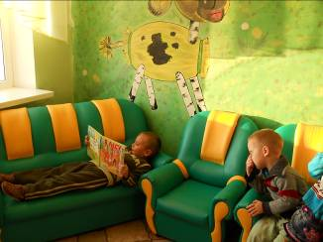
«Семья»

Slide 10
«На кухне»

Slide 11
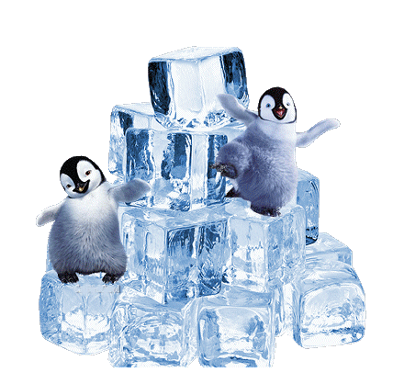
«Заходите в гости к нам»

Slide 12
«Хозяюшка»

Slide 13
«Цирк»

Slide 14
«В магазине часов»

Slide 15
«Салон красоты»

Slide 16
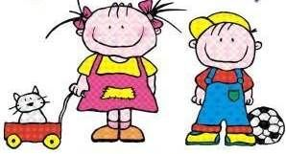
Если Вы хотите подружиться с детьми - играйте вместе с ними, а также помогите им организовать игру друг с
другом!!!

